Slide 1
Ch04 偵測亮度 – 亮度感測模組

Slide 2
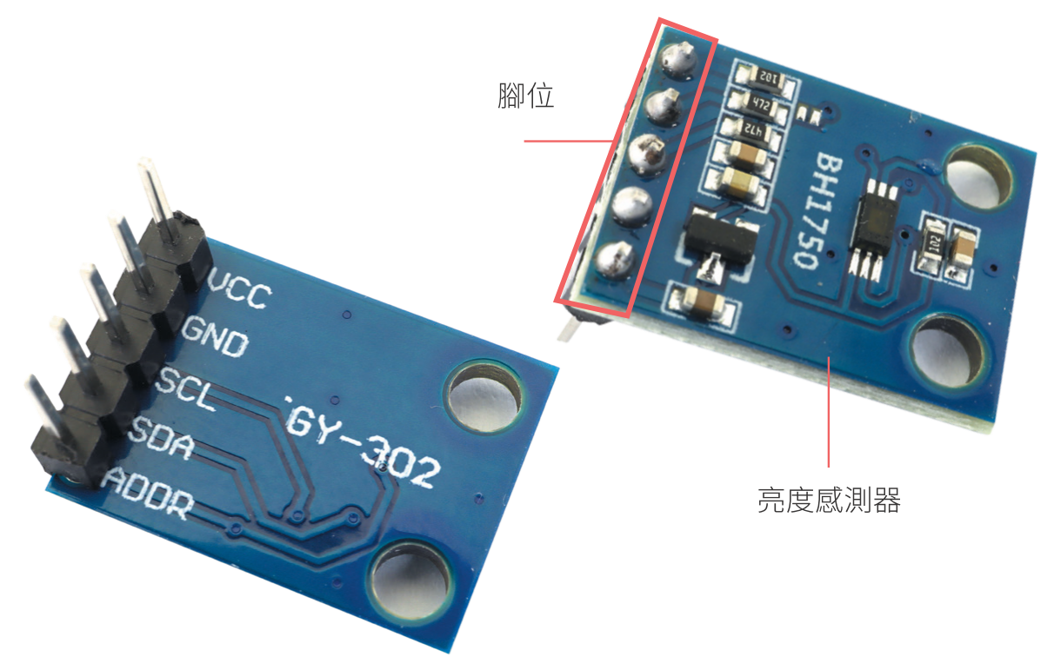
4-1 認識亮度感測模組
BH1750 亮度感測器能測量環境的照度 ; 照度是物體每單位面積受到的光線照射程度。

Slide 3
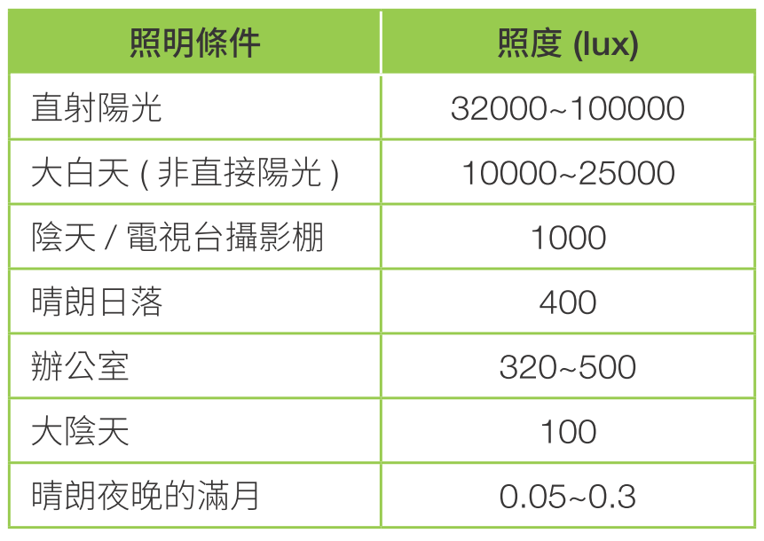
4-1 認識亮度感測模組
照度的衡量單位是勒克斯 (lux) 。
BH1750 模組能傳回的照度值最大為 65535 lux 。

Slide 4
4-2 環境亮度監測
Lab10

Slide 5
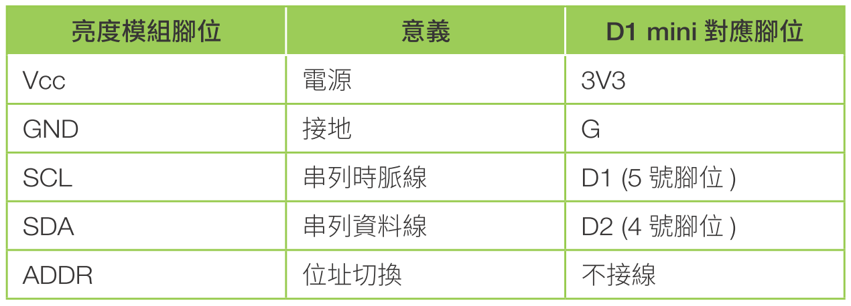
4-2 環境亮度監測
接線圖

Slide 6
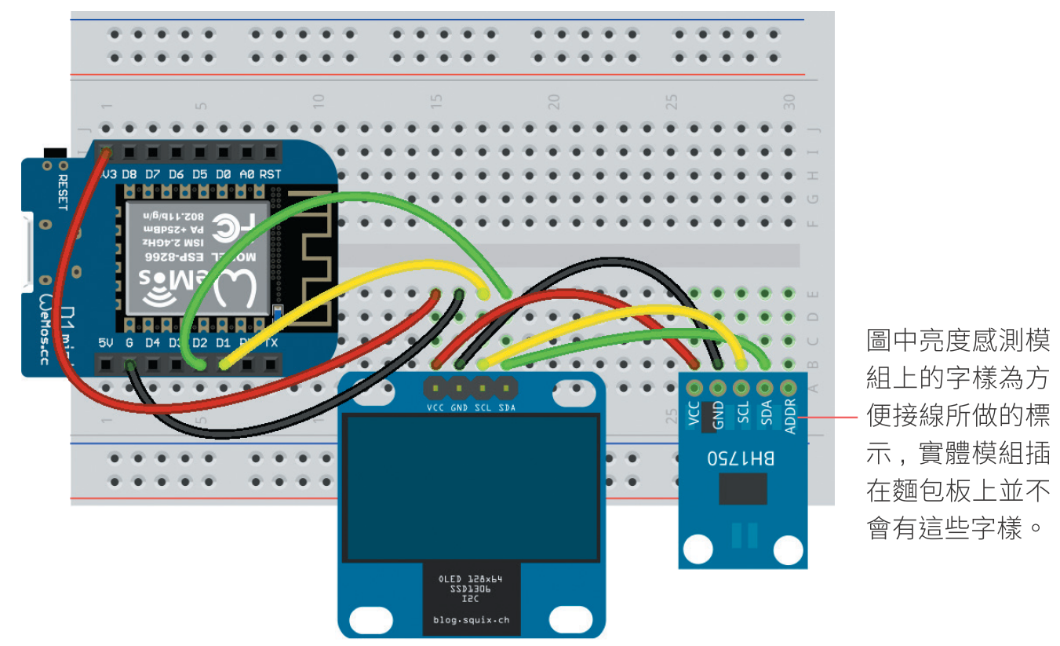
4-2 環境亮度監測
接線圖

Slide 7
4-2 環境亮度監測
設計原理
先在 D1 mini 中安裝專用的函式庫後，才能匯入BH1750 模組:
因 OLED 和 BH1750 需要透過 I2C 控制，得建立共用 I2C 物件 :
完成後 便能讀取 BH1750 偵測到的環境亮度 :

Slide 8
4-2 環境亮度監測
第一個參數是 i2c 物件， 第二個 mode 參數是用來選擇 BH1750 的讀取模式 :

Slide 9
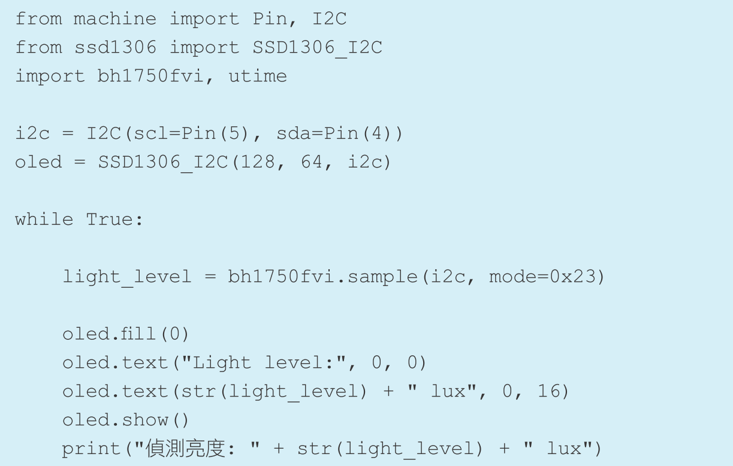
4-2 環境亮度監測
lab4-1
程式設計

Slide 10
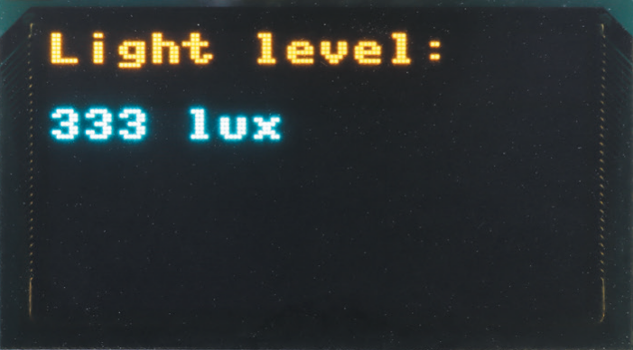
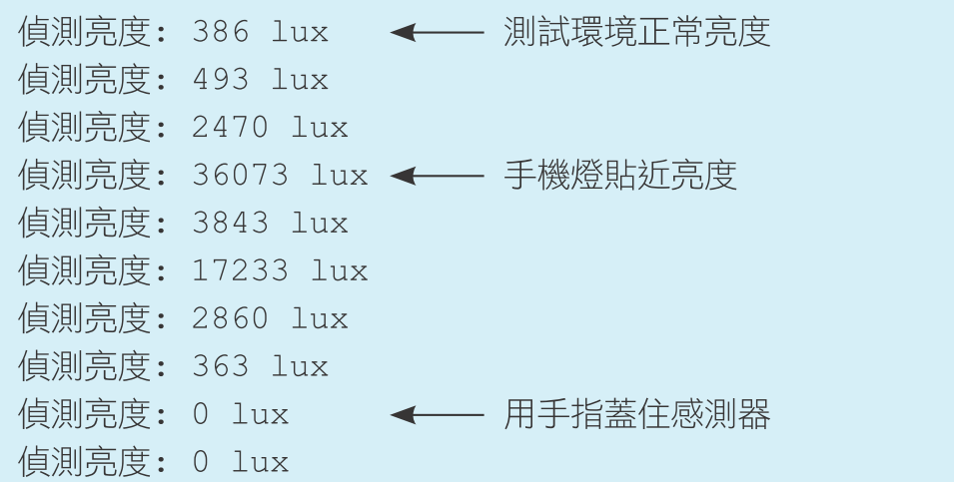
4-2 環境亮度監測
實測

Slide 11
4-3 照明警示
Lab11
接線圖
亮度感測模組接線方式請參閱 Lab 10， 無源蜂鳴器接線請參閱 Lab 07。

Slide 12
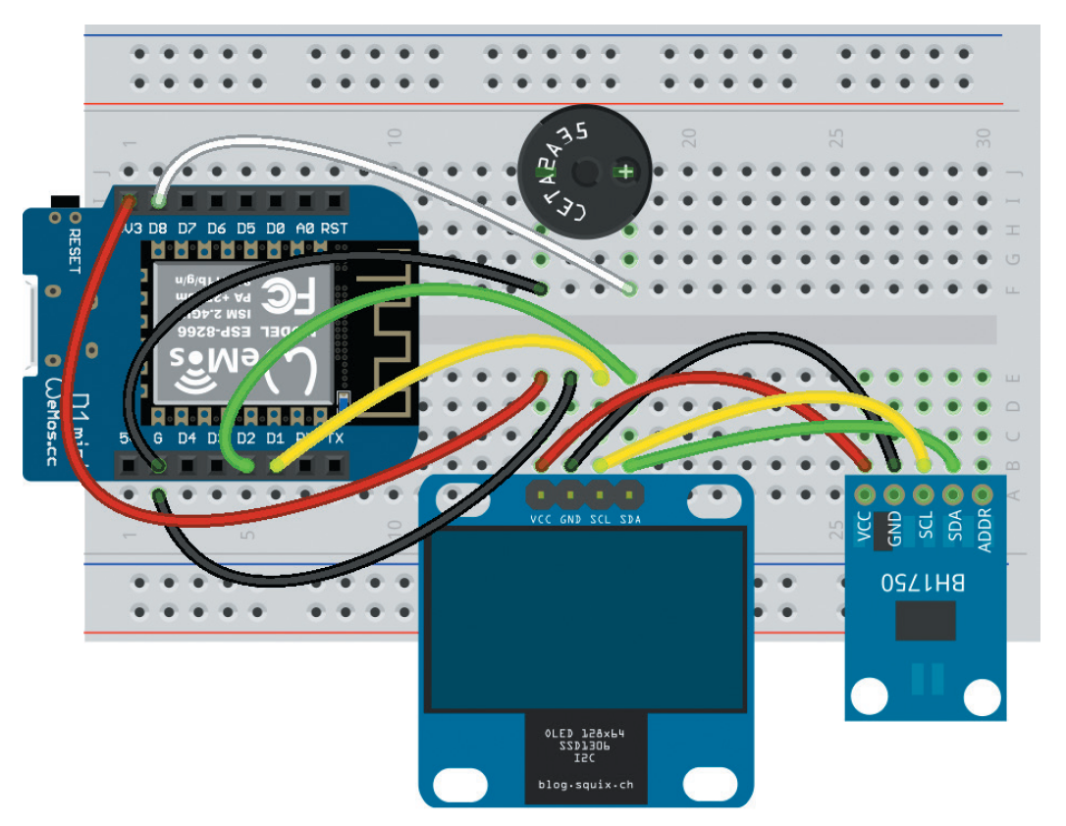
4-3 照明警示

Slide 13
4-3 照明警示
lab4-2
設計原理
這裡製作亮度警示裝置，在光線不足時發出提醒。
考量到關燈休息的可能， 程式設定在照度低於20 lux 時也不會響警報。
程式設計

Slide 14
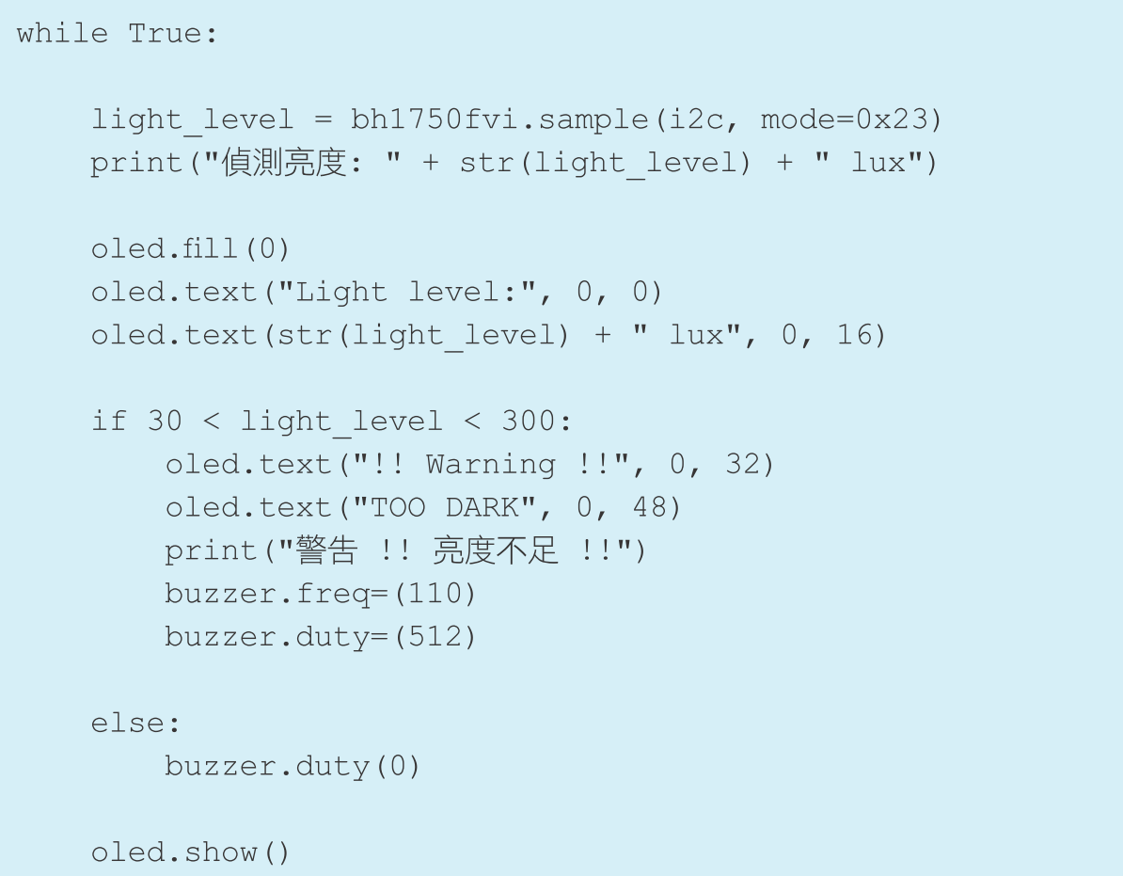
4-3 照明警示
lab4-2

Slide 15
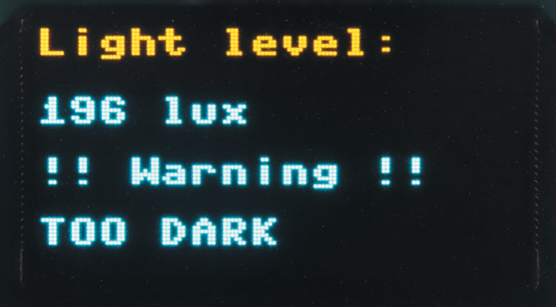
4-3 照明警示
實證
執行程式後，當測得亮度低於 300 lux 、但仍高於 20 lux 時，蜂鳴器就會響起，OLED 也會顯示警告訊息 :

Slide 16
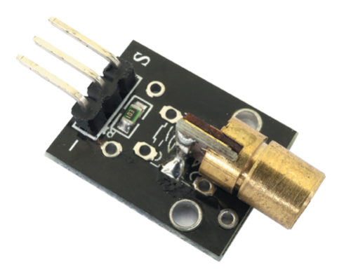
4-4 雷射模組
Lab12
接線圖
這裡將加入 KY-008 雷射模組， 通電後就會發出紅色雷射光 :

Slide 17
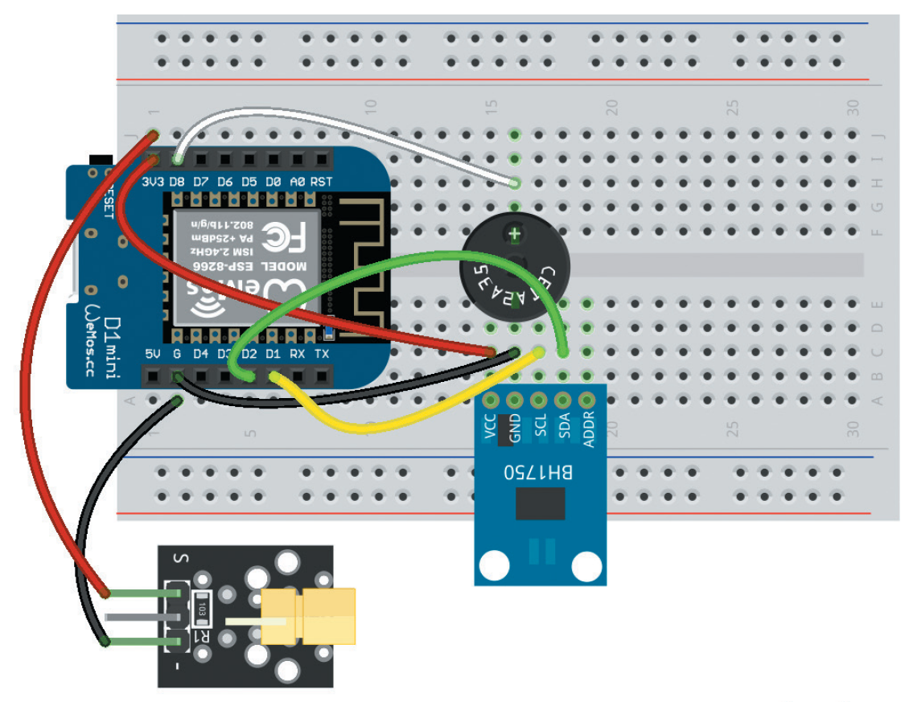
4-4 雷射模組

Slide 18
4-4 雷射模組
設計原理
當亮度感測模組被雷射光照到時，分數加 1，蜂鳴器響起 :
由於雷射光強度強且不易散射，一照到模組的感測晶片，就會測得高達數萬 lux 的照度值。因此若在室內測試，亮度感測模組可分辨雷射光和其它光源。
設定打靶機打到 10 分後遊戲會結束，因此加入判斷式 :

Slide 19
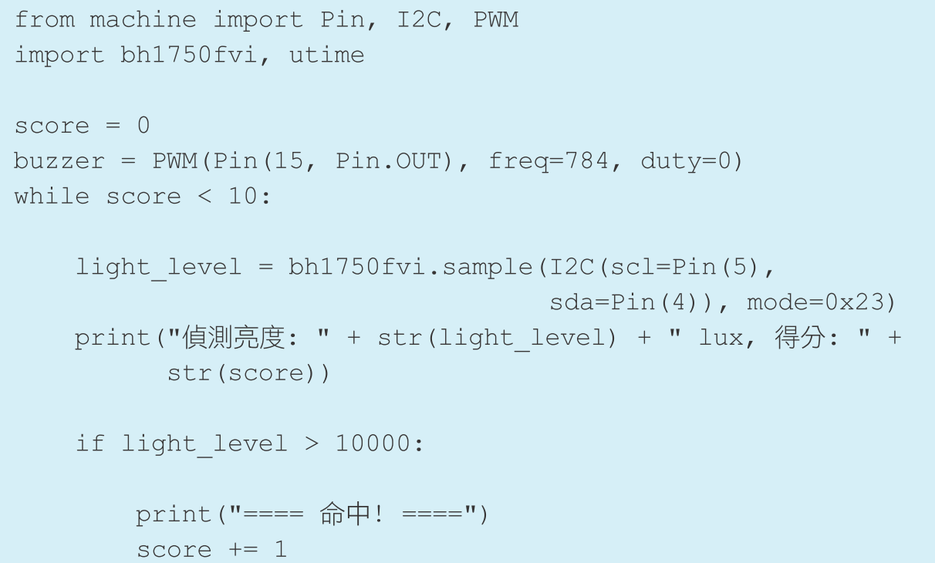
4-4 雷射模組
lab4-3
程式設計

Slide 20
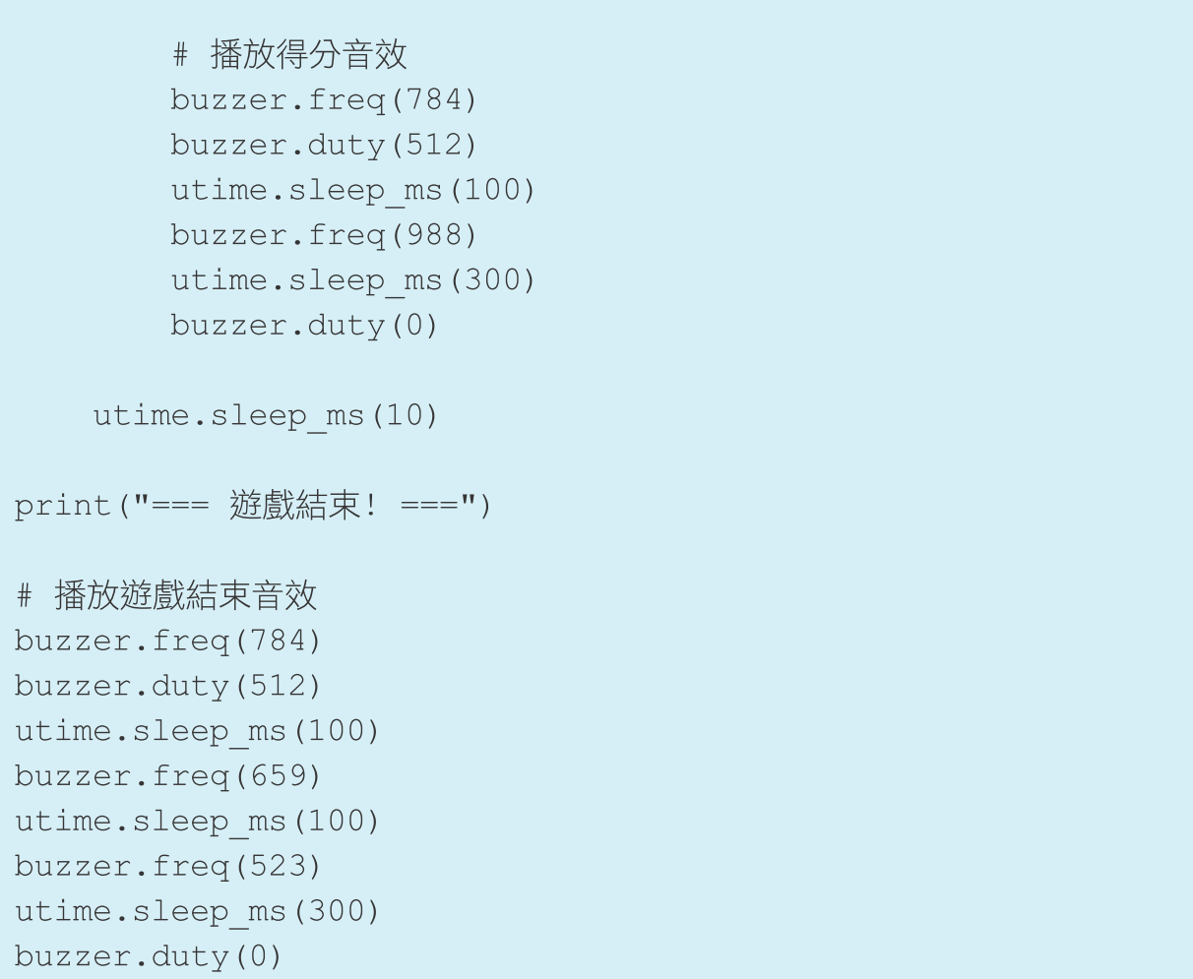
4-4 雷射模組
lab4-3

Slide 21
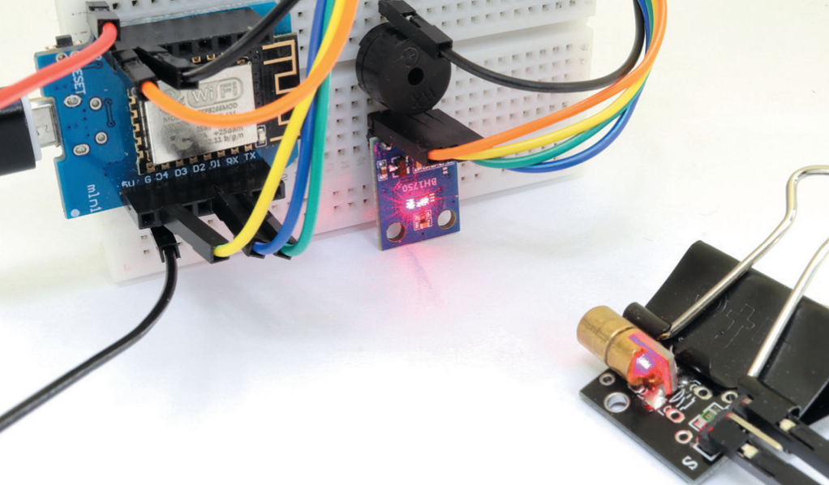
4-4 雷射模組
實測

Slide 22
4-5 光遮斷器
Lab13
接線圖
同 Lab 12 。

Slide 23
4-5 光遮斷器
設計原理
下面程式先進入第一個 while 迴圈，確定雷射光已對準亮度感測模組 ; 接著進入第二個 while 迴圈，檢查是否有物體遮斷雷射光，有的話就發出警報。
本例的 def getLightLevel() 可將會重複用到取得亮度的一段程式碼打包並命名為具有意義的 getLightLevel，就可以用 getLightLevel() 來方便取得亮度。

Slide 24
4-5 光遮斷器
getLightLevel 函式內最後一行 return data 可傳回此函式內讀取到的亮度感測模組數值。
下列程式碼：
就可縮短成：

Slide 25
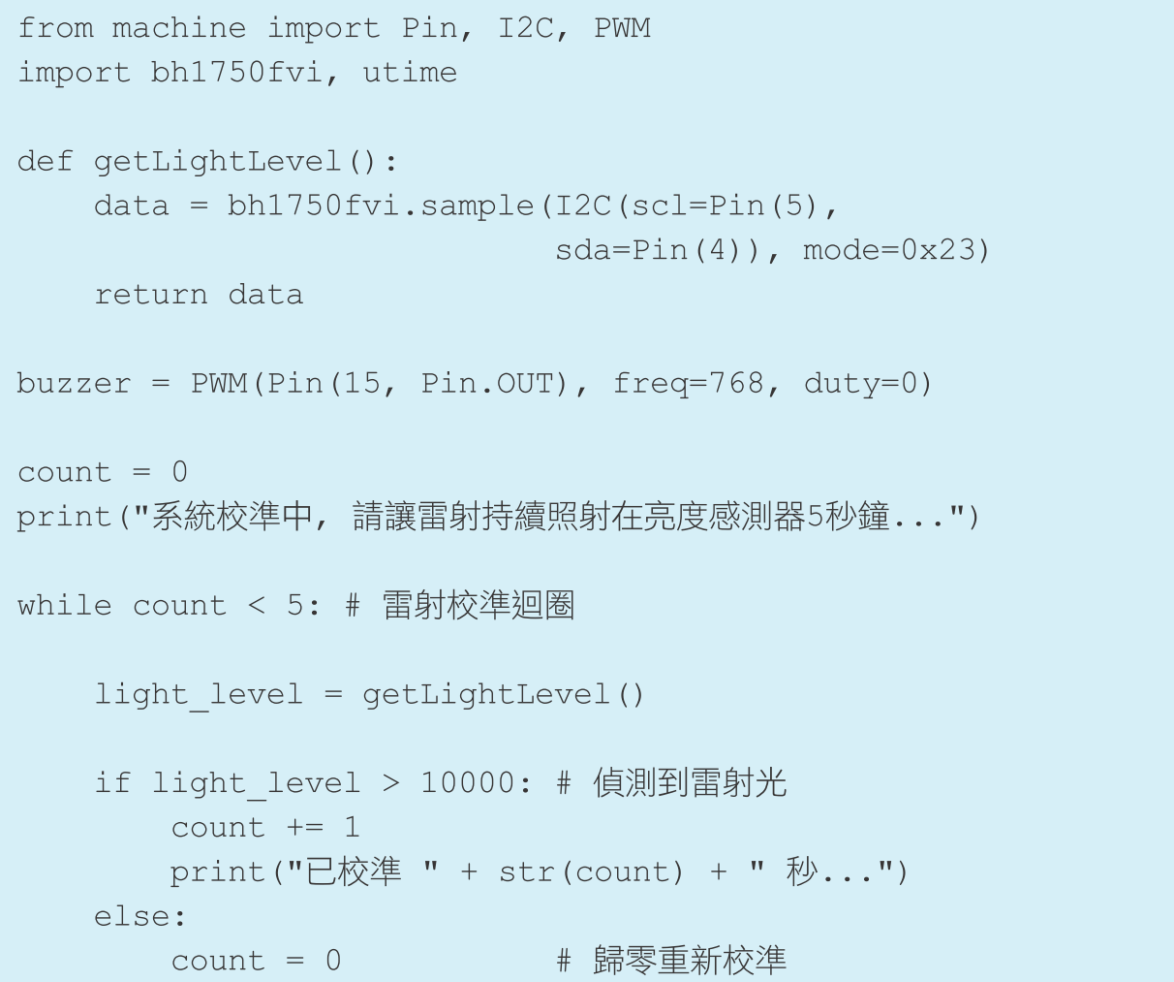
4-5 光遮斷器
lab4-4
程式設計

Slide 26
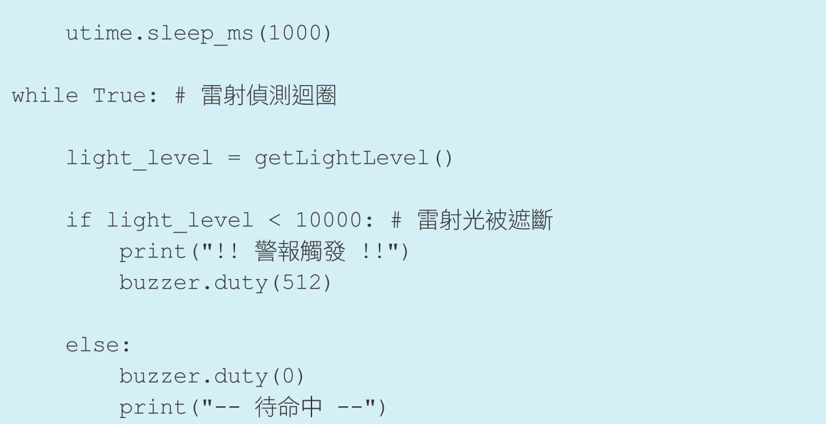
4-5 光遮斷器

Slide 27
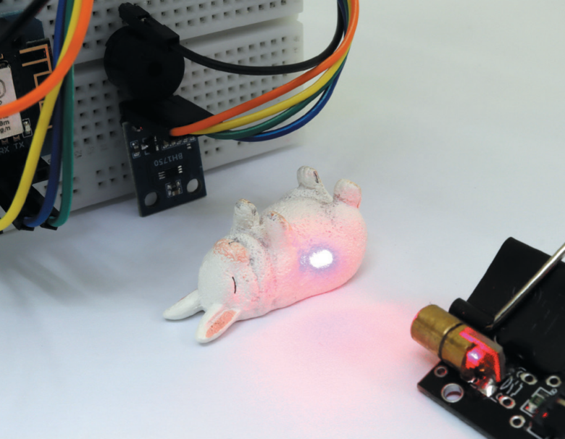
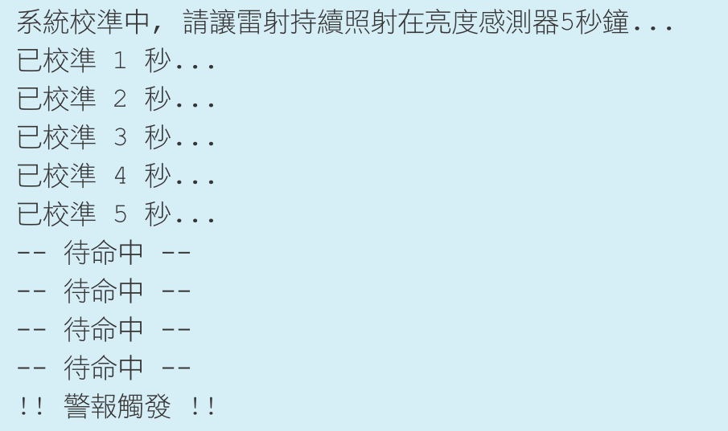
4-5 光遮斷器
實測
在執行程式前，固定好亮度感測模組和雷射模組，讓雷射光穩定打在亮度模組的感測晶片上。
執行程式，互動環境窗格顯示「 -- 待命中 -- 」，代表保全系統已啟動，這時擋住雷射光就能觸發警報 :

